Slide 1
স্বাগতম

Slide 2
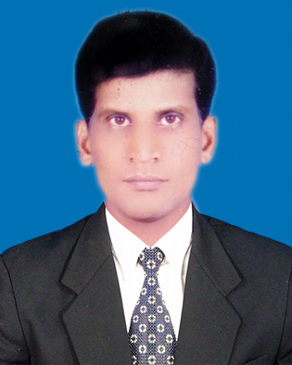
শিক্ষক পরিচিতি
নামঃ-মোঃ আতিকুর রহমান চৌধুরী
সহকারী শিক্ষক
কুন্ডা উচ্চ বিদ্যালয়,
নাসির নগর, ব্রাহ্মনবাড়িয়া।
E-mail:-archowdhury74@gmail.com

Slide 3
বিষয় পরিচিতি
শ্রেনীঃ নবম
বিষয়ঃ শারীরিক শিক্ষা ও খেলাধুলা
অধ্যায়ঃনবম
সময়ঃ ৪৫ মিনিট

Slide 4
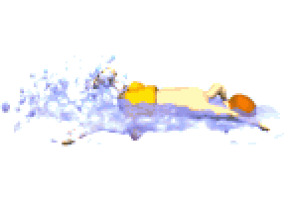
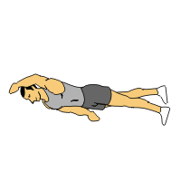
সাঁতার ও সাঁতারের কলাকৌশল

Slide 5
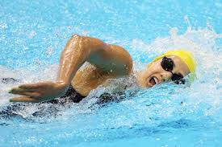
এই অধ্যায় শেষে শিক্ষাথীরা জানতে পারবে-
সাঁতার কি বলতে পারবে ।
সাঁতার কত প্রকার ও কি কি তা বলতে পারবে ।
সাঁতারের বিভিন্ন নিয়ম কানুন শিখতে পারবে।

Slide 6
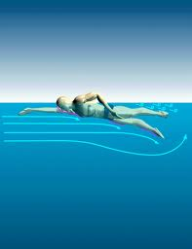
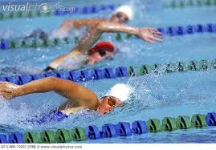
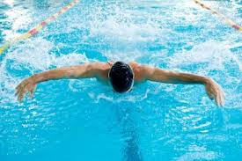
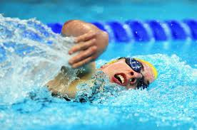
সাঁতার
সাঁতার হল এমন একটি কৌশল যাহা দ্বারা নিজ ভার বহন করে নিজেকে পানিতে পরিচালিত করা বা অগ্রসর হওয়া।

Slide 7
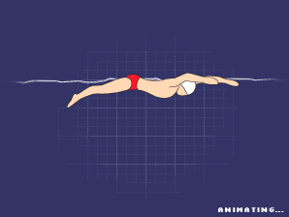
সাঁতার চার প্রকার
মুক্ত সাঁতার
চীৎ সাঁতার
বুক সাঁতার
প্রজাপতি সাঁতার

Slide 8
মুক্ত সাঁতার
এই সাঁতারে একজন প্রতিযোগী যে কোনো স্টাইলে সাঁতার কাটতে পারে।
কীভাবে সাঁতার কাটলে দ্রুত যাওয়া যায় তা সাঁতারুকে আয়ত্তে আনতে হবে।
এজন্য দেহের অবস্থান, পা ও হাতের কাজ,শ্বাস-প্রশ্বাস- এইসব প্রক্রিয়া খুবই গুরুত্বপূর্ণ।

Slide 9
মুক্ত সাঁতারের কৌশল
দেহের অবস্থানঃ
দেহটাকে উপুড় করে পানির সমান্তরালে রাখতে হবে।
মাথা পানির সামান্য উপরে থাকবে।
পায়ের কাজঃ
পায়ের কাজ কোমর থেকে শুরু হয় .
সামনে এগোনোর জন্য ডান ও বাম পা একের পর এক উঠানামা করে।
হাঁটুর কাছে পা সামান্য ভাঁজ করা অবস্থায় থাকে
পায়ের পাতা সোজা থাকে।
পানির মধ্যে দু’হাত একবার ঘুরে আসার সময় দুই পা পানির মধ্যে ৬ বার ওঠা- নামা করবে।

Slide 10
মুক্ত সাঁতারের কৌশল
হাতের কাজঃ
পানিতে দুই হাত একের পর এক মাথার সামনে ফেলতে হবে।
এক হাত পানি কেটে শরীরের পাশ দিয়ে কোমরের কাছে যাবে, ঐ সময় কনুই সামান্য ভাঁজ হবে।
হাতটি পানির উপর ওঠা মাত্র অপর হাত মাথার সামনে পানিতে গিয়ে পরবে।
শ্বাস প্রশ্বাসঃ
মাথটাকে ঘুরিয়ে পানির উপর মুখ দিয়ে শ্বাস নেওয়া ও নিঃশ্বাস ছাড়া হয়।
যে হাত পানির উপরে থাকবে সেদিকে মাথা ঘুরিয়ে মুখ দিয়ে শ্বাস-প্রশ্বাস ক্রিয়া চালাতে হবে ।

Slide 11
বুক সাঁতার
পানিতে বুকের উপর ভর করে সাঁতার কাটতে হয় বলে একে বুক সাঁতার বলে।

Slide 12
বুক সাঁতারের কৌশল
দেহের অবস্থানঃ
মাথা পানির উপরে এবং পিছনের অংশ পানির সমান্তরাল থেকে ১০ ডিগ্রির মতো পানির নিচের দিকে থাকে।
হাতের কাজঃ
কনুই ভেঙে দুই হাত বুকের কাছ দিয়ে সামনের দিকে নিয়ে পানির নিচে চাপ দিতে হবে।

Slide 13
বুক সাঁতার
পায়ের কাজঃ
পা দুটো দিয়ে হাঁটু ভেঙে পানিতে ব্যাঙের মতো পিছনের দিকে লাথি মারতে হয়। পায়ের পাতা বাইরের দিকে রাখতে হবে।
শ্বাস-প্রশ্বাসঃ
মাথা সামনে- ওপরে তুলে শ্বাস নিতে হয় এবং পানির ভিতরে ছারতে হয়।

Slide 14
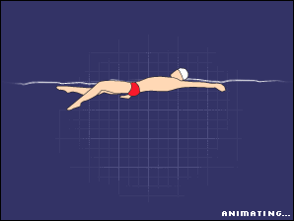
চীৎ সাঁতার
পানির উপর পিঠ রেখে চীৎ হয়ে পিছনের দিকে সাঁতার কাটতে হয় বলে একে চীৎ সাঁতার বলে।

Slide 15
চীৎ সাঁতারের কৌশল
দেহের অবস্থানঃ
পানিতে শরীর চীৎ করে মাথাটা পানির ভেতর রাখতে হবে যেন সম্পূর্ণ শরীরটা পানির ওপর সমান্ত্রালথাকে।
হাতের কাজঃ
হাত দুটো একের পর এক পানির ভেতরে নিয়ে নিচের দিকে চাপ দিতে হবে।

Slide 16
চীৎ সাঁতারের কৌশল
চীৎ সাঁতারঃ
চীৎ হয়ে একের পর এক পা দিয়ে ফুটবলের মত পানিতে কিক মারতে হবে।
শ্বাস- প্রশ্বাসঃ
শ্বাস- প্রশ্বাস স্বাভাবিকভাবে নিতে হবে।

Slide 17
প্রজাপতি সাঁতার
দুই হাত পানির উপর দিয়ে এক সাথে
দুই পা পানির নিচে এক সাথে রেখে
প্রজাপতির মত যে সাঁতার কাটা হয় তাকে প্রজাপতি সাঁতার বলে।

Slide 18
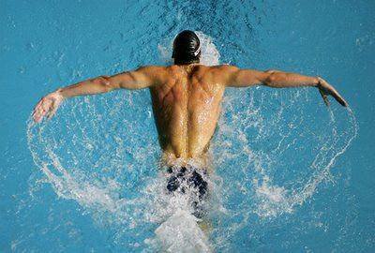
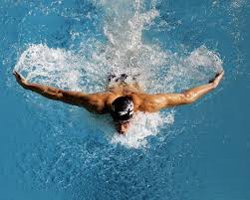
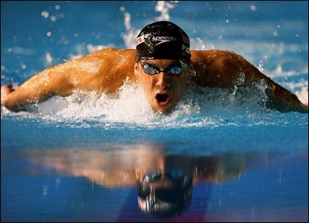
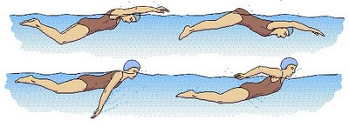
প্রজাপতি সাঁতারের কৌশল
দেহের কাজঃ
দেহ ভাসমান অবস্থায় পানির উপরে থাকবে।
হাতের কাজঃ
হাত মাথা বরাবর সোজা রাখতে হবে, দুই হাত এক সাথে পানির উপর দিয়ে প্রজাপতির মত ওঠা নামা করবে।

Slide 19
প্রজাপতি সাঁতারের কৌশল
পায়ের কাজঃ
পায়ের অবস্থান হবে ডলফিনের মত দুই পা কোনো অবস্থাতেই আগে পরে হলে চলবে না।
শ্বাস-প্রশ্বাস সামনে ও উভয়দিকে ফিরে নেওয়া যেতে পারে।

Slide 20
একক কাজ
বিভিন্ন প্রকার সাঁতারের নাম বল।
মুক্ত সাঁতার প্রদর্শন কর।

Slide 21
মূল্যায়ন
সাঁতার কি ?
সাতার কত প্রকার ও কি কি ?

Slide 22
বাড়ির কাজ
বিভিন্ন প্রকার সাঁতারের কৌশল গুলো বর্ণনা কর?

Slide 23
সবাইকে ধন্যবাদ

